Slide 1
İklim Değişikliği ve İstanbul

Slide 2
Proje Kapsamı ve Yöntemi
Proje İstanbul’un iklim değişikliğini trafik, yeşil alan, su tüketimi ve Türkiye’nin sera gazı salımı çerçevesinde incelemektedir.
Proje kapsamında Python ve Pandas, Numpy, Seaborn, Matplotlib, SK-Learn ve TensorFlow kütüphaneleri aktif olarak kullanılmıştır.
Proje veri kaynakları İstanbul Büyükşehir Belediyesi, TÜİK, OWID ve İstanbul-Göztepe/Atatürk hava istasyonlarıdır.
Projenin finalize sürümü Qlik Sense kullanımıyla dashboard haline getirilecektir.

Slide 3
Veri Kaynakları -İklim Verileri
Veriler Meteostat websitesi API’si aracılığıyla Python kullanılarak toplanmıştır.
Meteostat, veri kaynakları olarak yerel hava izleme istasyonlarını kullanmaktadır.
1929 ve 2007 İstanbul sıcaklığı verileri İstanbul/Göztepe hava izleme istasyonu bazlı, 2007 sonrası verileri İstanbul/Atatürk hava izleme istasyonu bazlıdır.

Slide 4
Veri Kaynakları -Yerel İstanbul Verileri
Yerel veriler trafik yoğunluğu, toplu taşıma kullanımı oranları, ağaçlandırma çalışmaları, baraj yoğunluğu ve su tüketimi bilgilerini içermektedir.
İlgili veriler İstanbul Büyükşehir Belediyesi’nin resmi veri platformu olan data.istanbul platformundan alınmıştır.

Slide 5
Veri Kaynakları -Sera Gazı Verileri
OWID (Our World in Data) platformu sera gazı verilerinin temel kaynağı olmuştur. Oxford kaynaklı olan platformun bütün dünya ülkeleri bazlı geniş sera gazı emisyonu ver çalışmaları bulunmaktadır.
TÜİK bir diğer sera gazı veri sağlayıcısı olmuştur.
OWID ve TÜİK’in yayınladığı veriler tutarlılık göstermektedir.

Slide 6
Bulgular

Slide 7
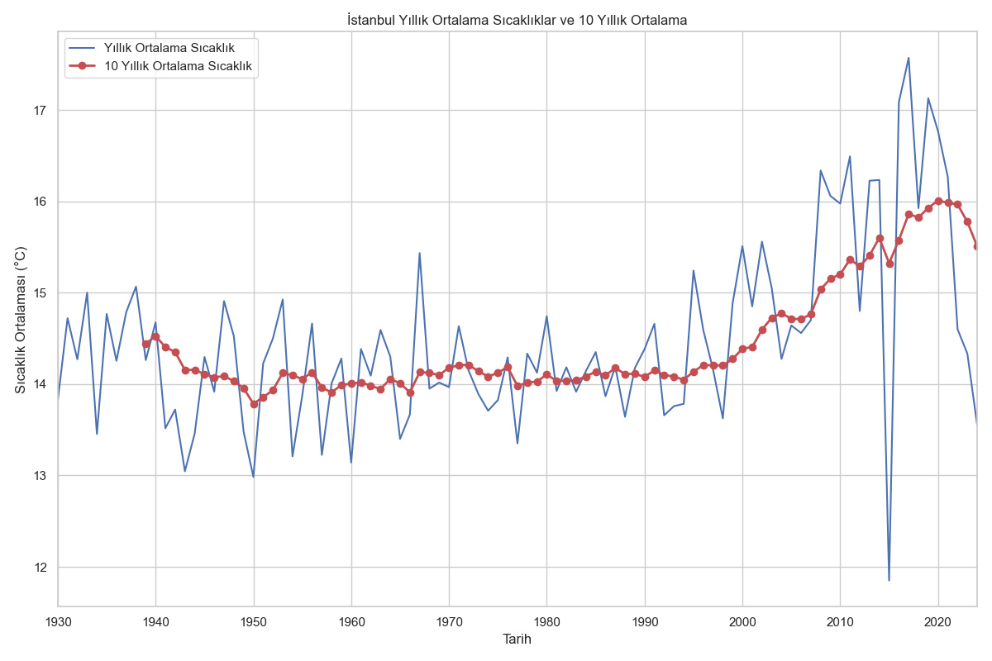

Slide 8
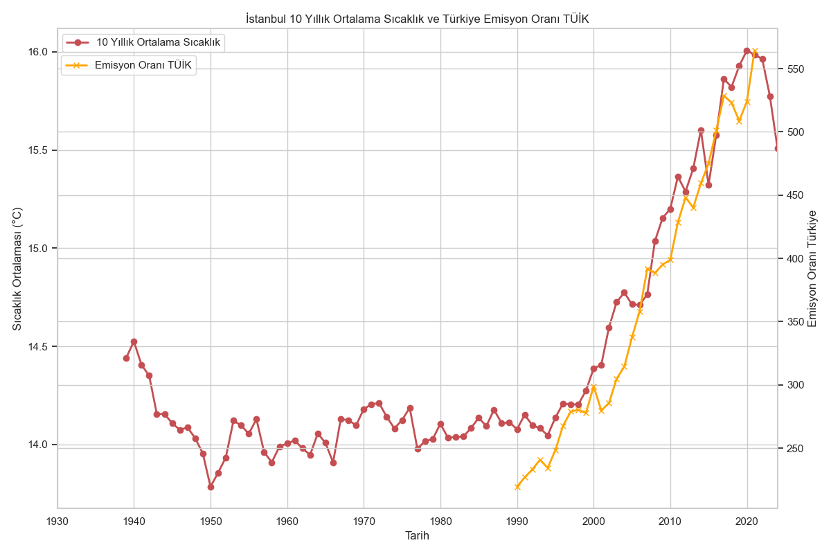

Slide 9
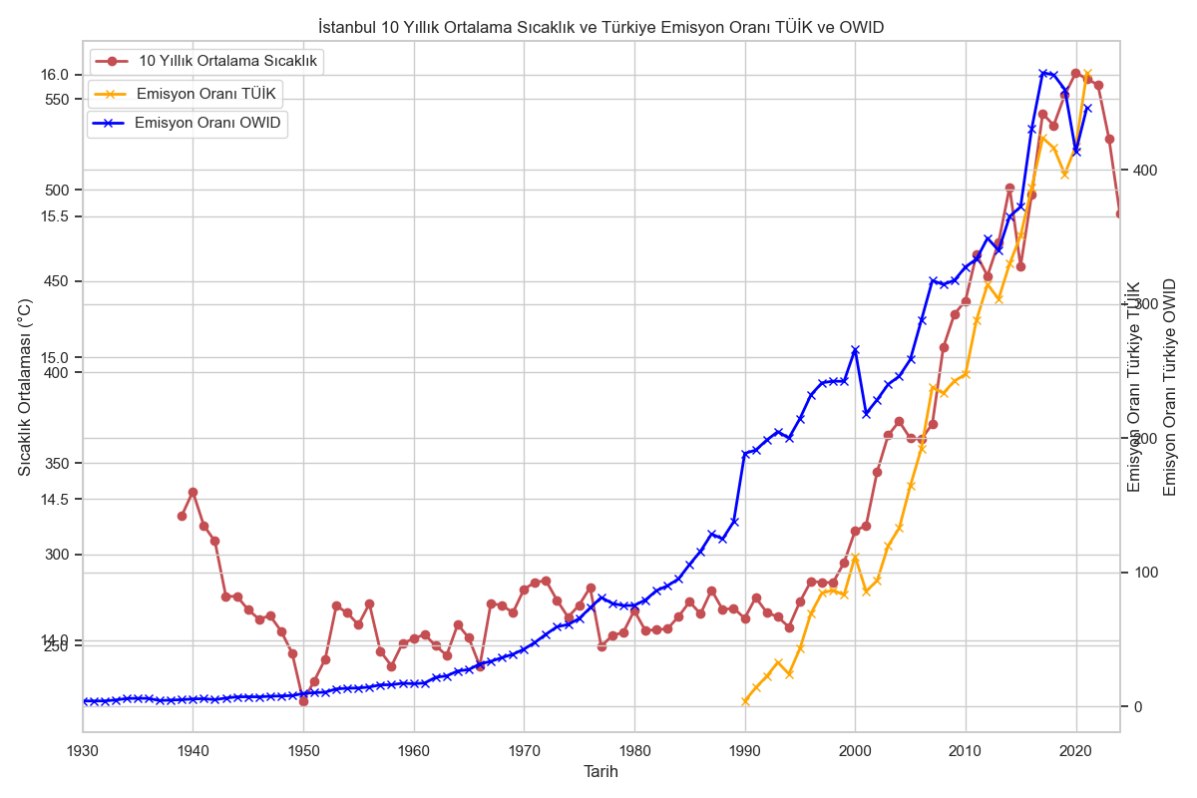

Slide 10
Ağaç ve Çalı İstatistikleri
Ağaçlar ve çalılar, CO2 emerek atmosferdeki karbonu azaltarak küresel ısınmayı engellerler.
Erozyonu önleyerek toprak kaybını engellerler ve bu, iklim değişikliği ile ilişkilendirilen sorunlara katkıda bulunur.
Habitatlar ve biyoçeşitliliği destekler, küresel ısınmanın neden olduğu habitat değişikliklerini azaltır.
Su döngüsünü düzenler, yerel iklimleri etkiler ve aşırı hava olaylarını azaltabilir.
Sera gazlarının atmosfere salınımını azaltarak küresel ısınmayı yavaşlatır.
Hava kalitesini iyileştirir ve insan sağlığına ve iklim değişikliği ile mücadeleye katkıda bulunur.

Slide 11
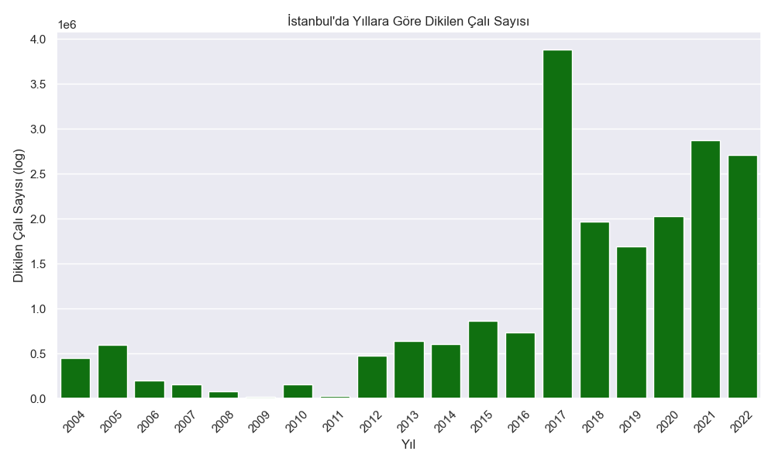

Slide 12
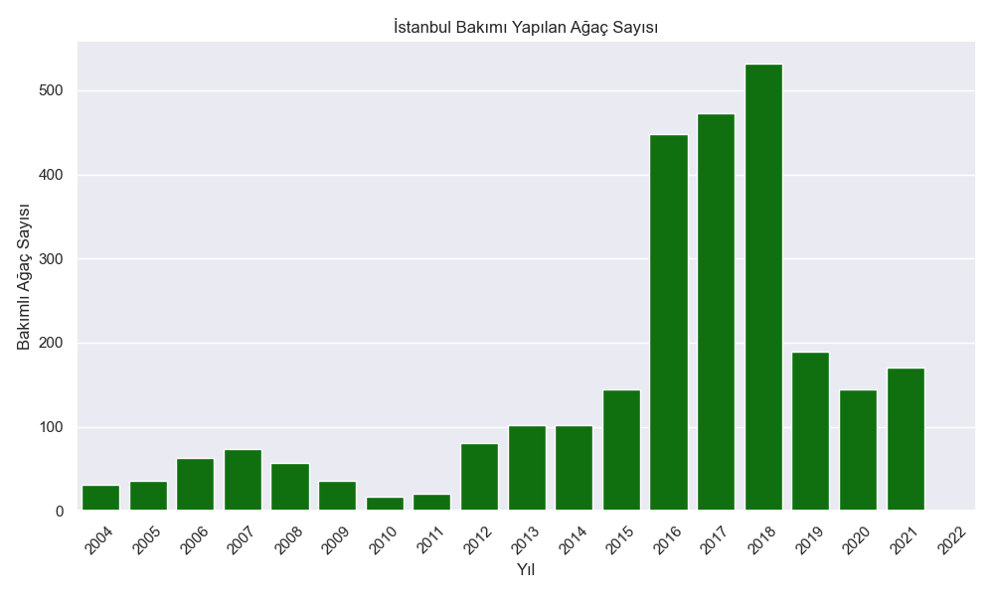

Slide 13
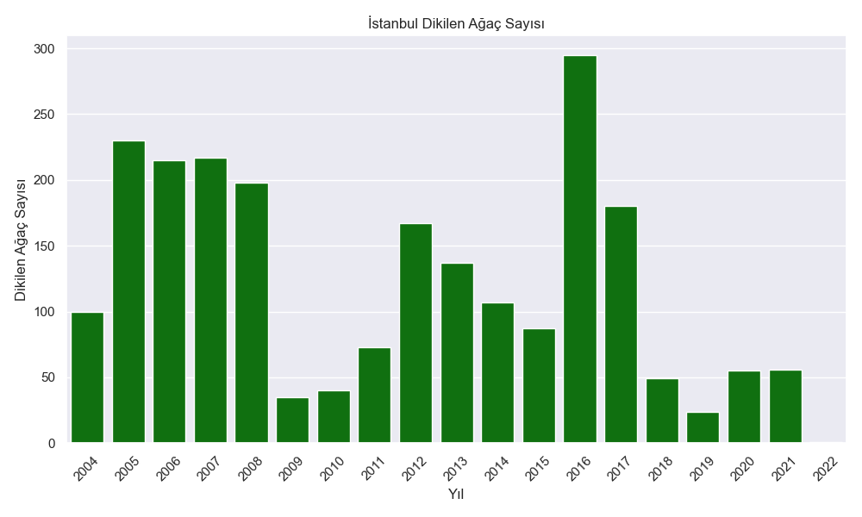

Slide 14
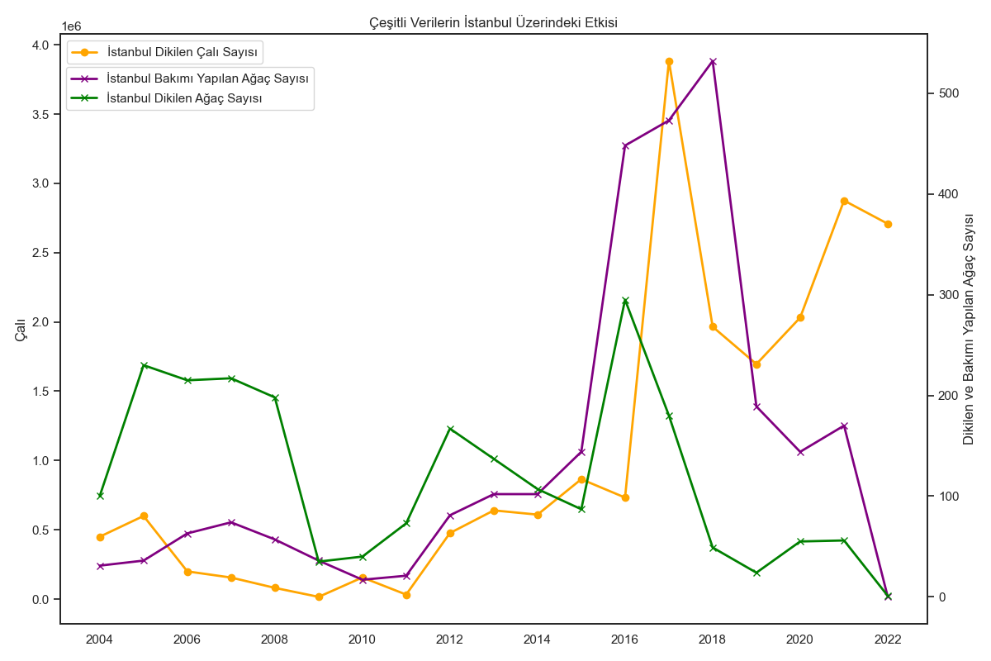

Slide 15
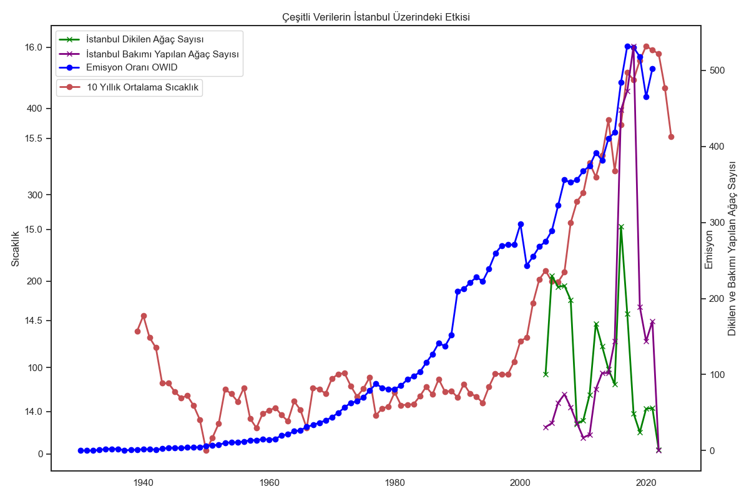

Slide 16
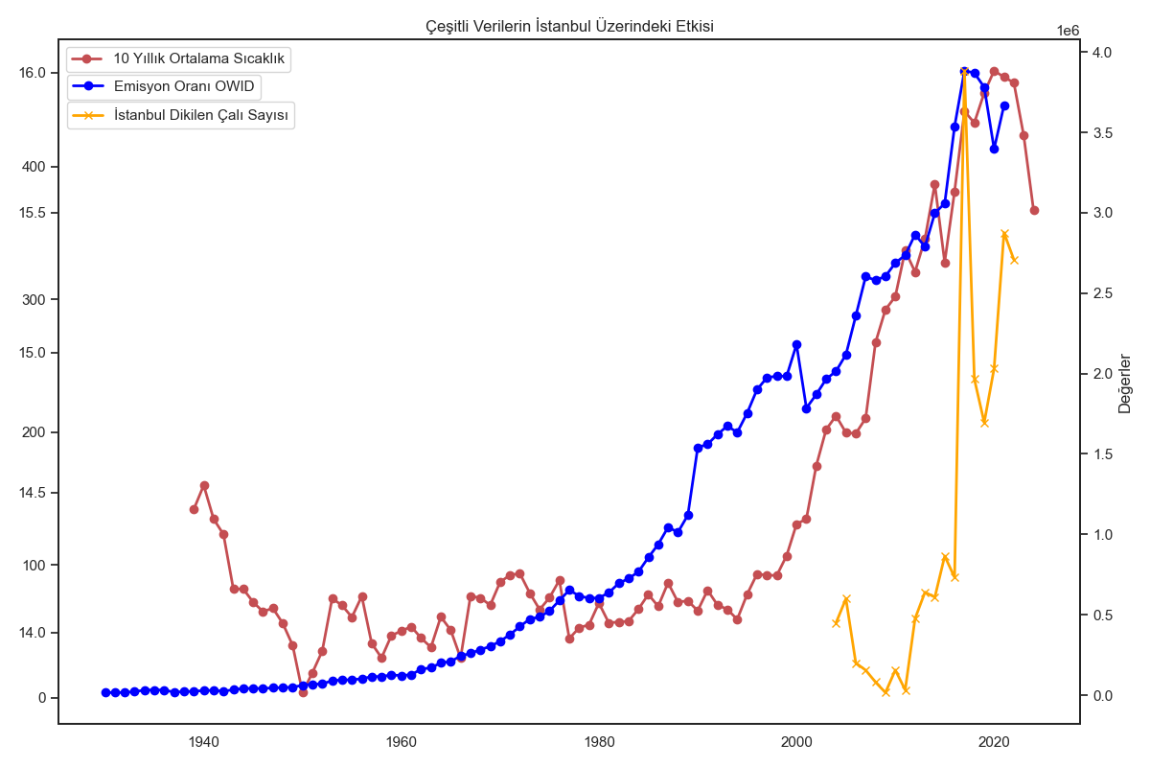

Slide 17
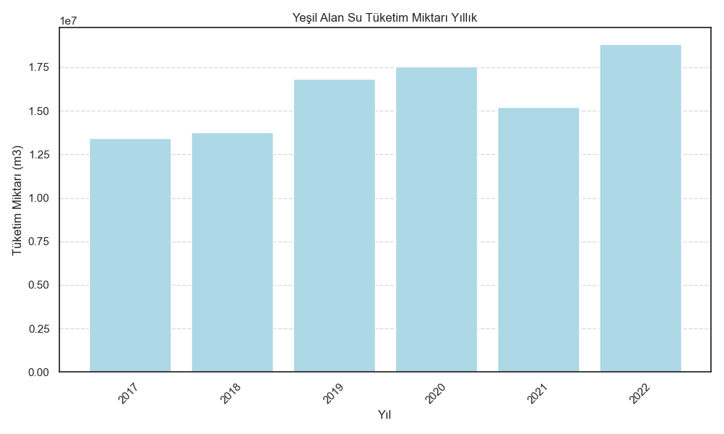

Slide 18
Su İstatistikleri
Küresel ısınma, kuraklık riskini artırarak su kaynaklarını tehdit eder.
Yükselen deniz seviyeleri, fırtınaların ve taşkınların etkilerini artırabilir.
Su buharı, sera etkisini artırarak küresel ısınmanın sürmesine katkı sağlar.
Suyun sıcaklığı, tatlı su ekosistemlerini ve balık türlerini etkiler.
Küresel ısınma, deniz sularının ısınmasına neden olarak deniz yaşamını etkiler.
Buzulların erimesi sonucu deniz seviyelerinin yükselmesi, kıyı bölgelerini tehdit eder.

Slide 19
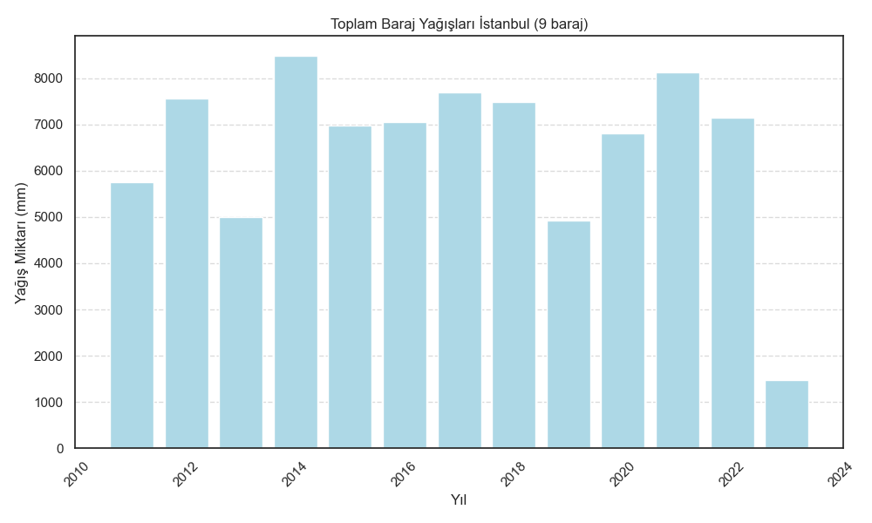

Slide 20
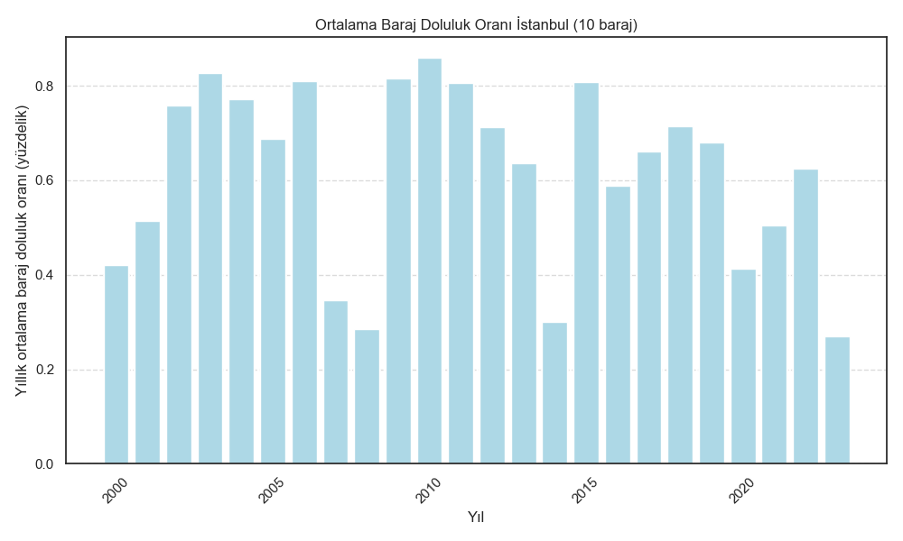

Slide 21
